Slide 1
Programação para Dispositivos Móveis Aula 2
Prof. André Luiz Braga
M.Sc - COPPE/UFRJ
D.Sc – IBM Silicon Valley Lab / COPPE / UFRJ
IBM Certified Sr. IT Architect / Open Group

Slide 2
Programação para Dispositivos Móveis Aula 2
.... Conceitos básicos, Categorias, Visão geral o mercado
...
..

Slide 3

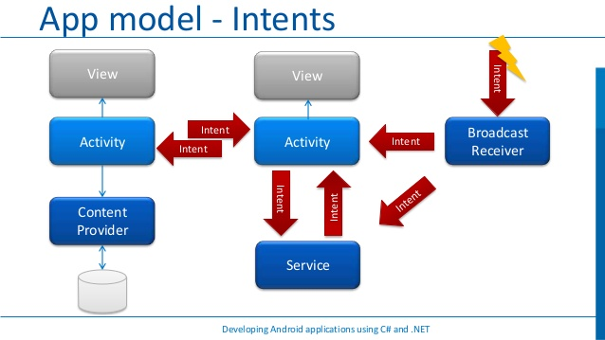
II - Programação de Aplicações Móveis (Android) Principais Componentes(2)

Slide 4
II - Programação de Aplicações Móveis (Android) Principais Componentes(3)
Modelo MVC
Activity (Controler)➔ Executa a lógica de negócios entre dados(Model) e visualização(View)
VIEW e Layout (View) ➔ Objetos java de visualização
Model ➔ SQLite, Dados Remotos, arquivos
Intent ➔ chamada a outros módulos do aplicativo ou do sistema

Slide 5
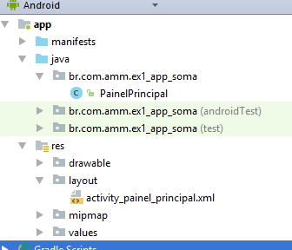
Revisão - Aplicativo Soma

Slide 6
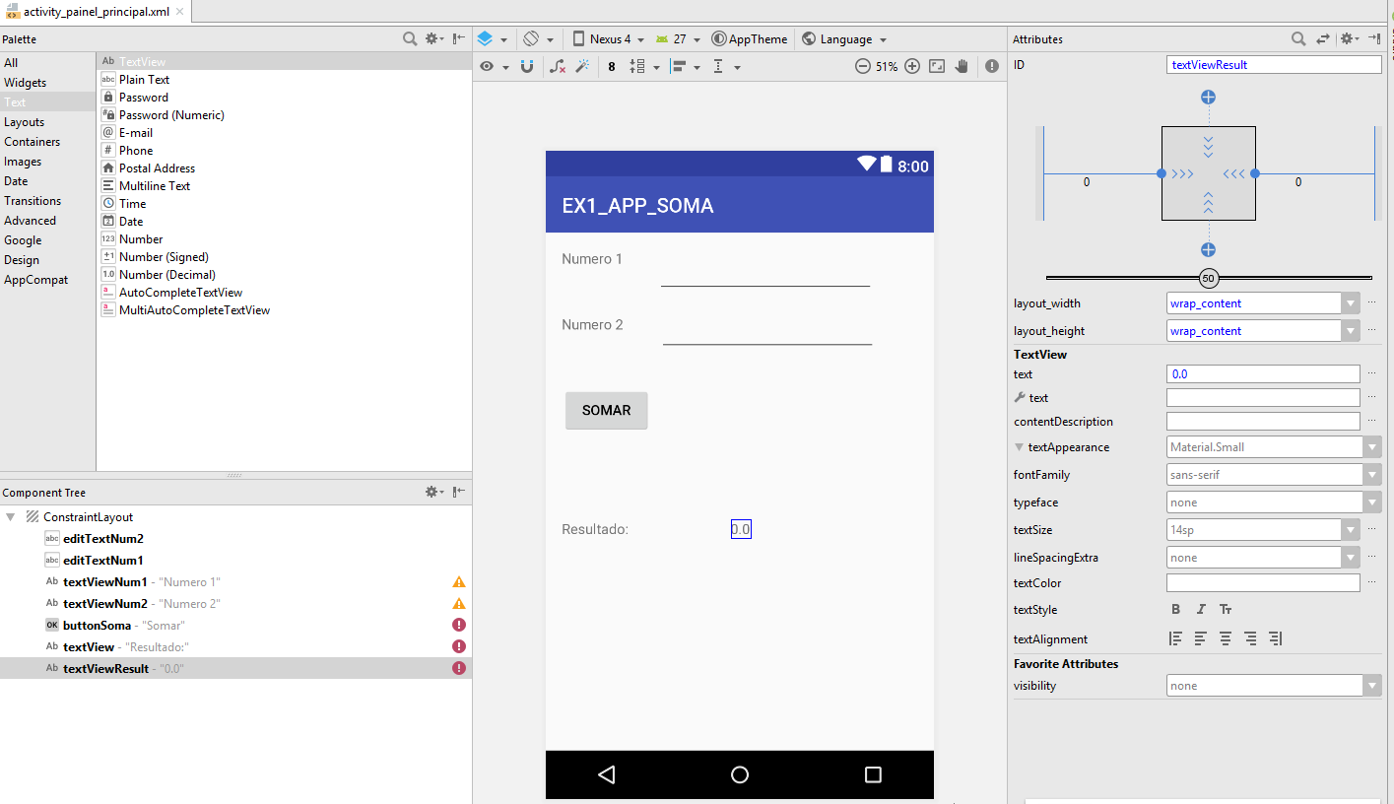
Revisão - Aplicativo Soma

Slide 7
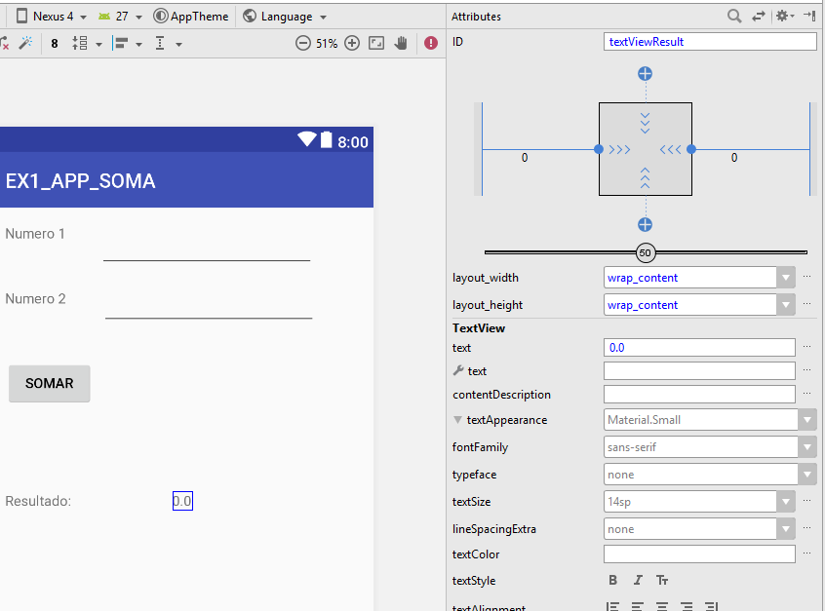
Revisão - Aplicativo Soma

Slide 8
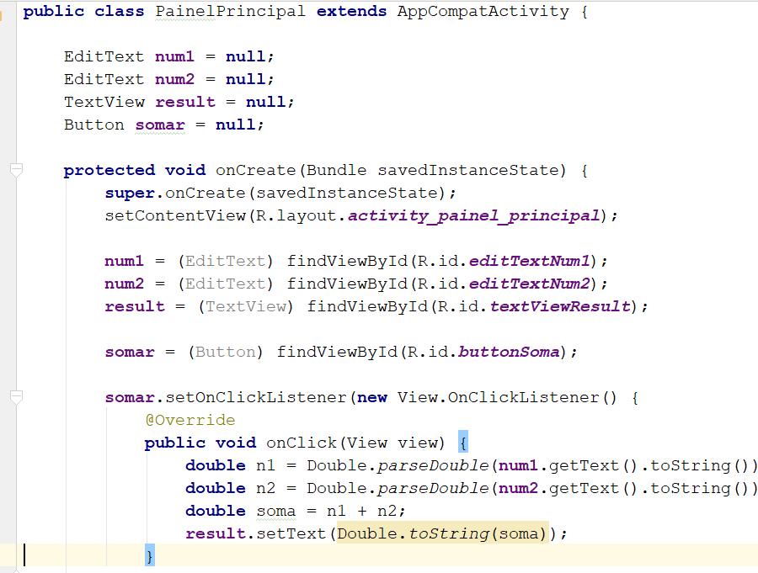
Revisão - Aplicativo Soma

Slide 9
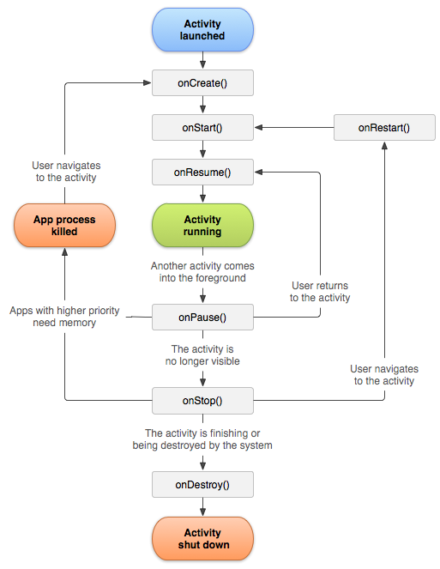
Programação de Aplicações Móveis (Android) Activity – Ciclo de Vida

Slide 10
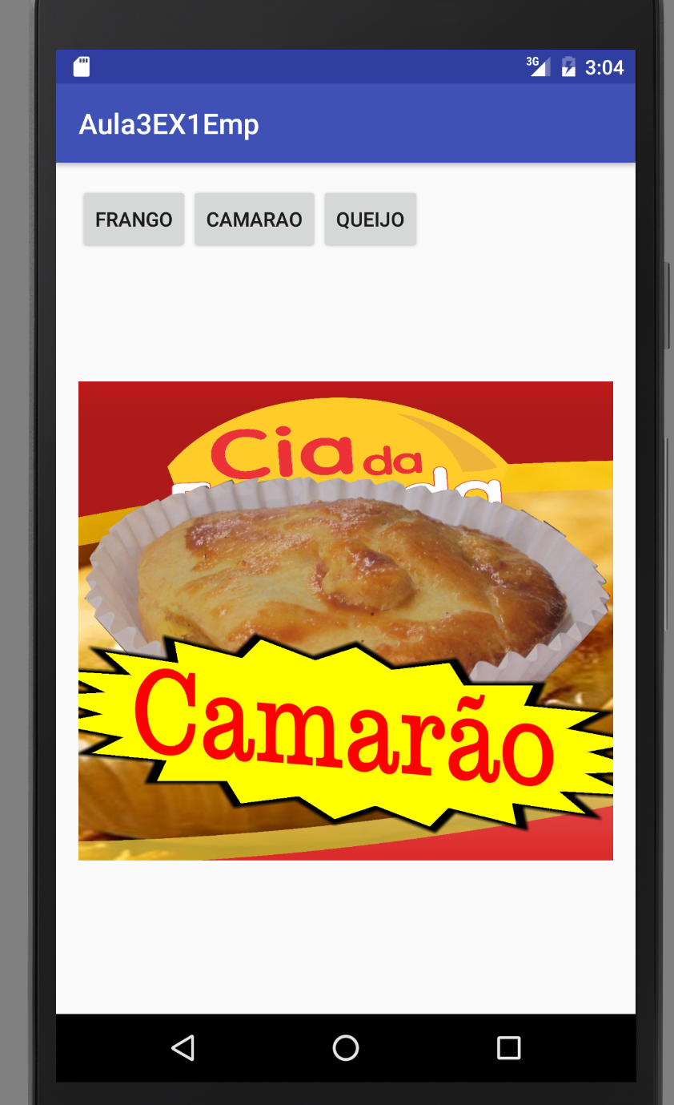


Programação de Aplicações Móveis (Android) Activities – Exercicio 2 - Imagens

Slide 11
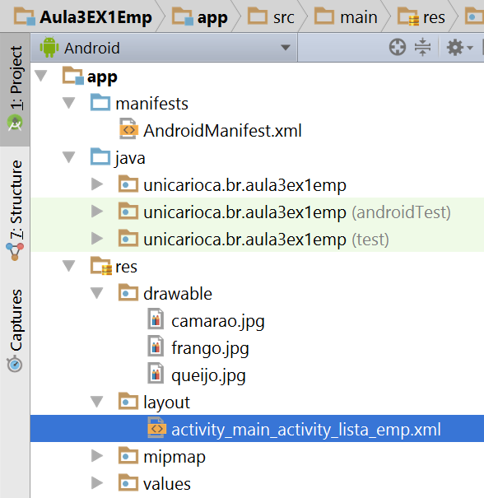
Programação de Aplicações Móveis (Android) Activities – Exercicio 2 - Imagens
Copiar e colar 3 arquivos de imagem

Slide 12
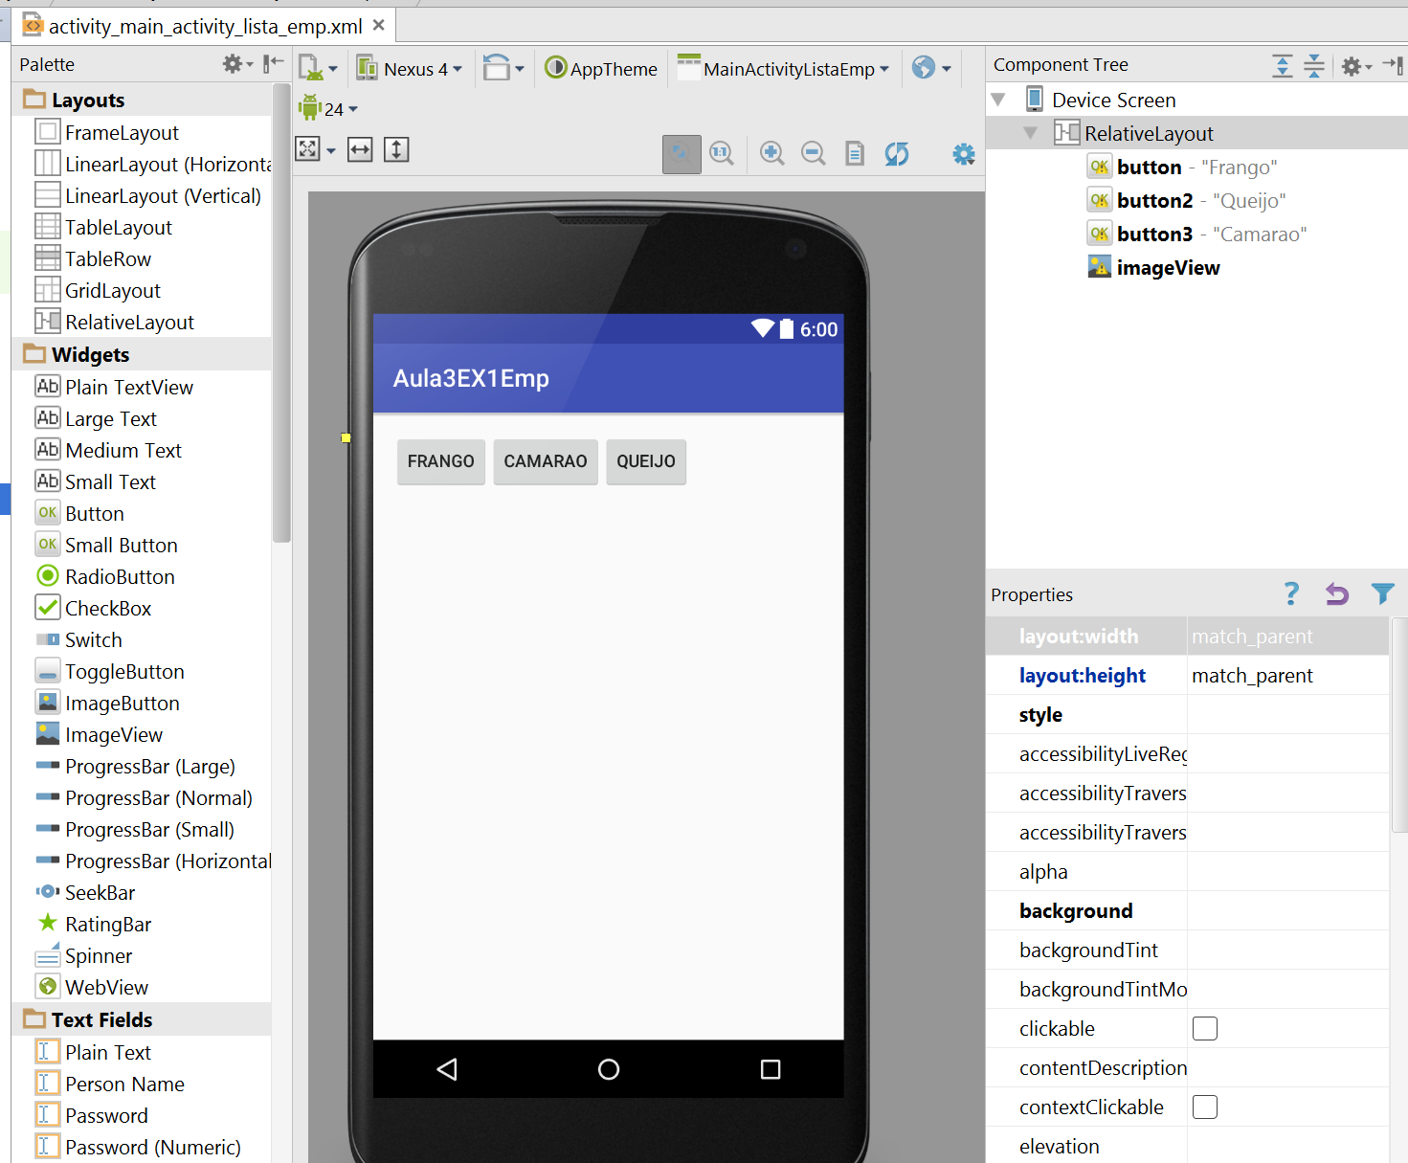
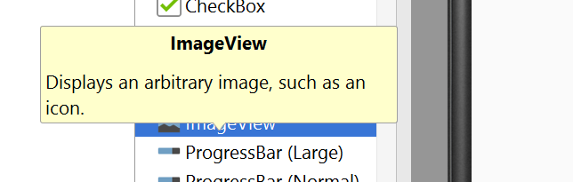
Programação de Aplicações Móveis (Android) Activities – Exercicio 2 - Imagens

Slide 13
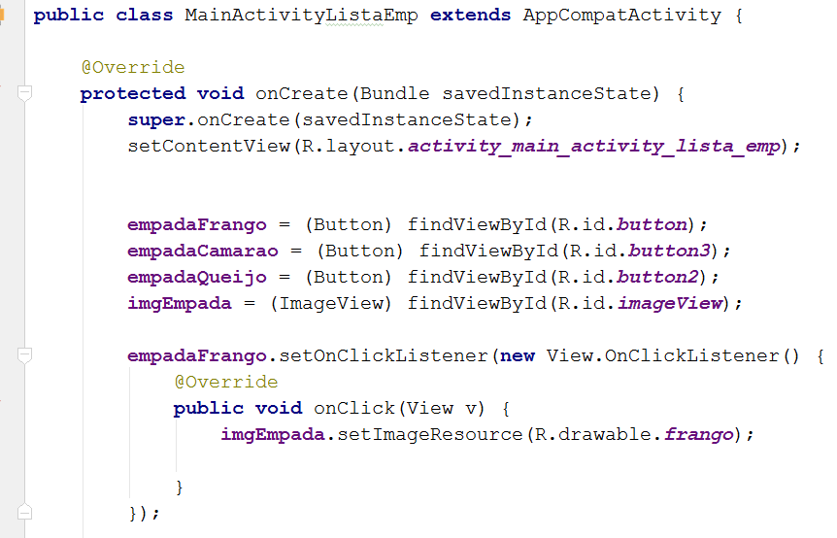
Programação de Aplicações Móveis (Android) Activities – Exercicio 2 - Imagens

Slide 14
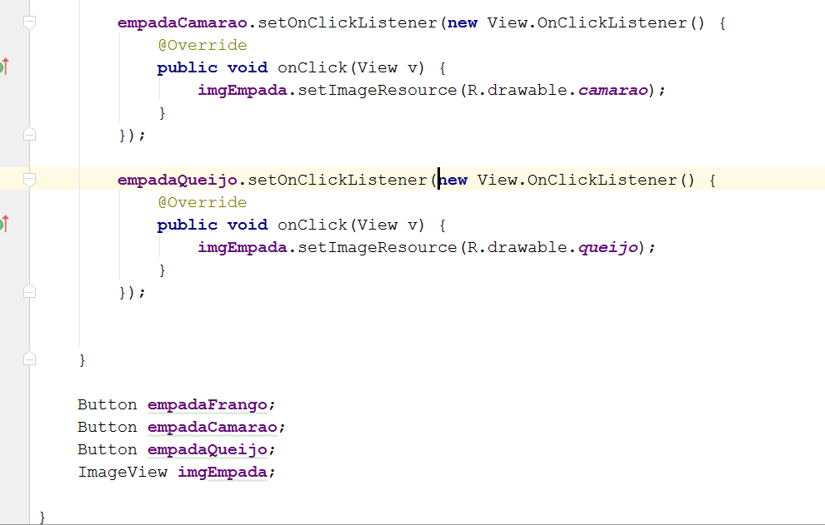
Programação de Aplicações Móveis (Android) Activities – Exercicio 2 - Imagens

Slide 15
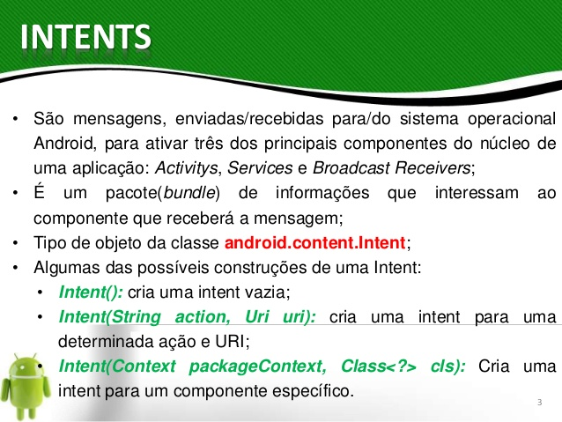
Programação de Aplicações Móveis (Android) Intents

Slide 16
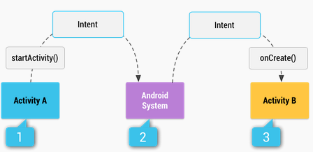
Programação de Aplicações Móveis (Android) Intents – Fluxo de Processos

Slide 17
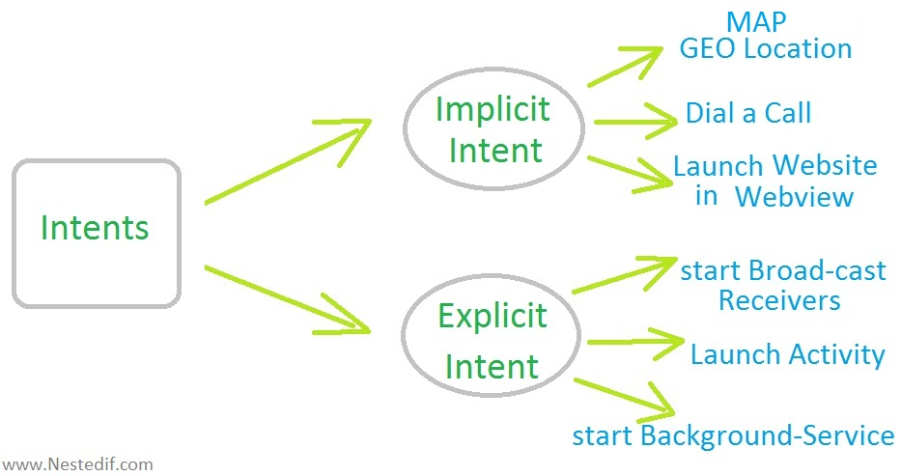
Programação de Aplicações Móveis (Android) Intents - Categorias

Slide 18
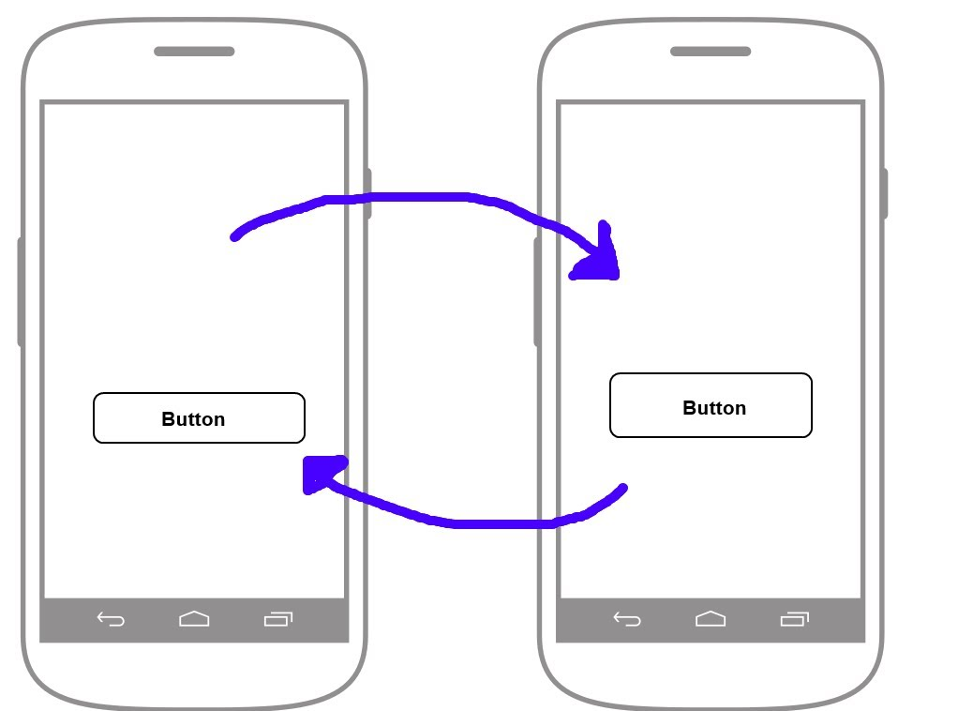
Programação de Aplicações Móveis (Android) Activities – Exercicio 3 - Intents

Slide 19
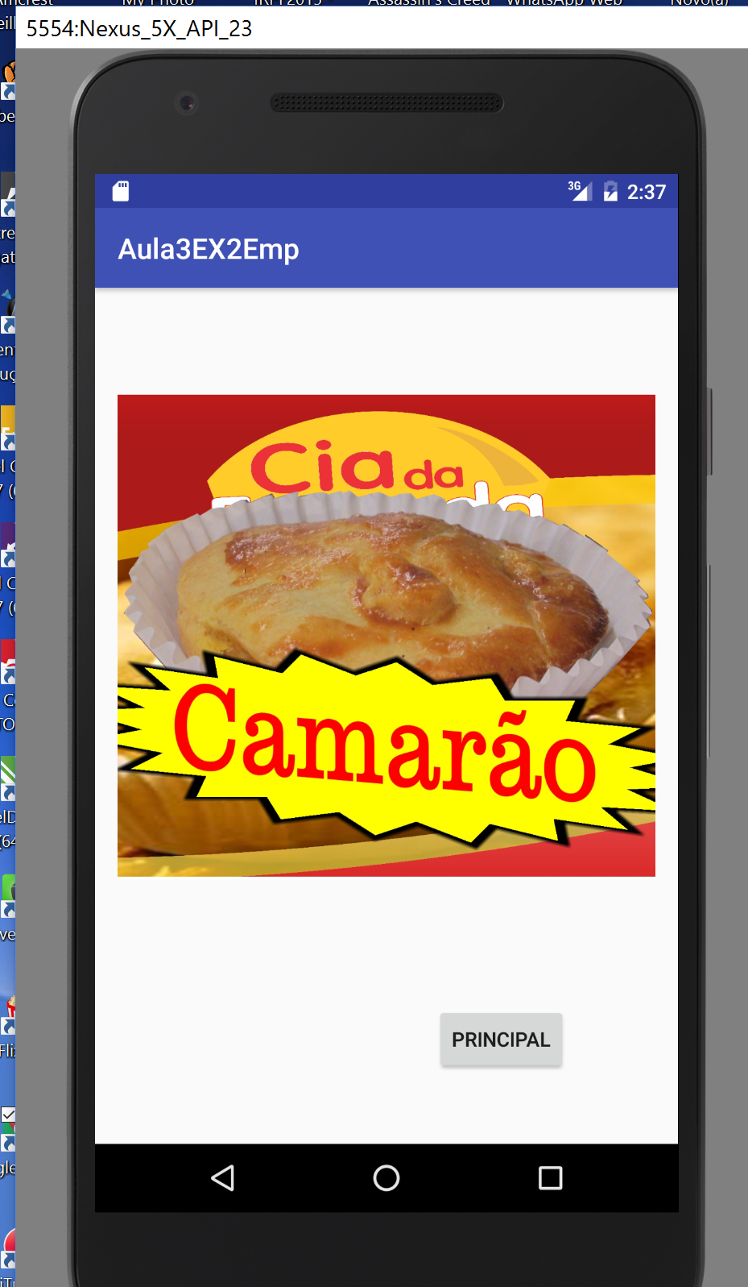
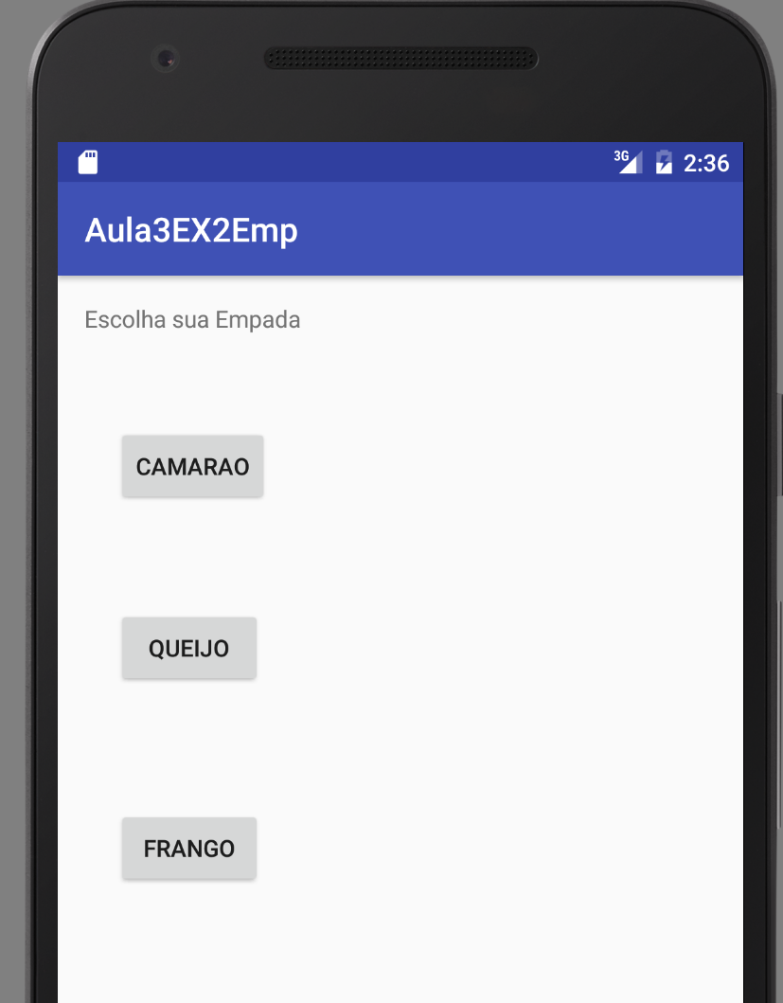
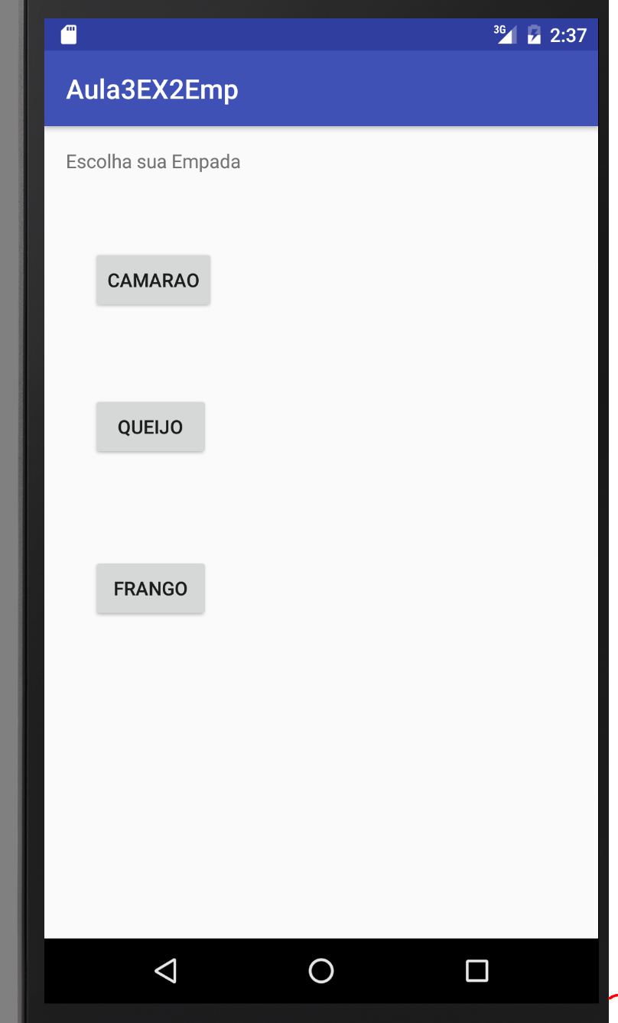
Programação de Aplicações Móveis (Android) Activities – Exercicio 3 - Intents

Slide 20
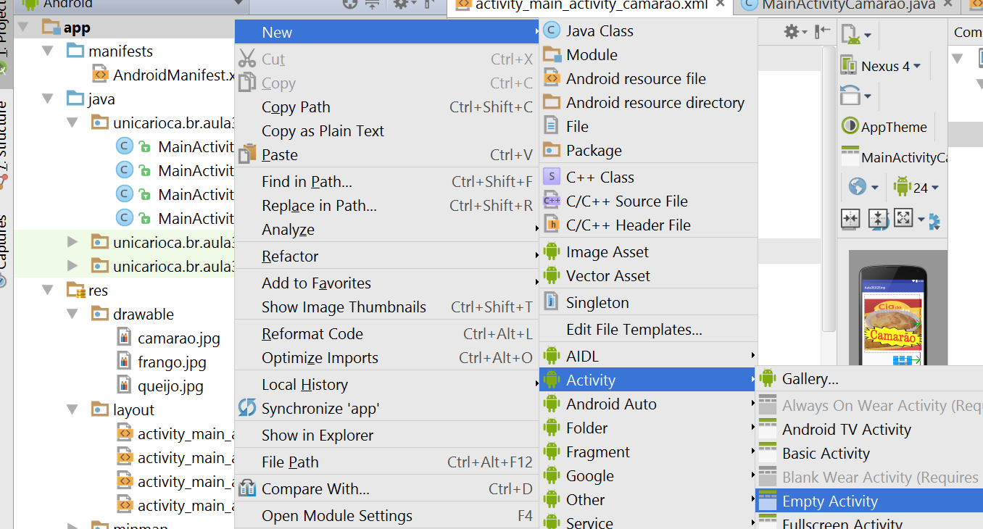
Programação de Aplicações Móveis (Android) Activities – Exercicio 3 - Intents

Slide 21
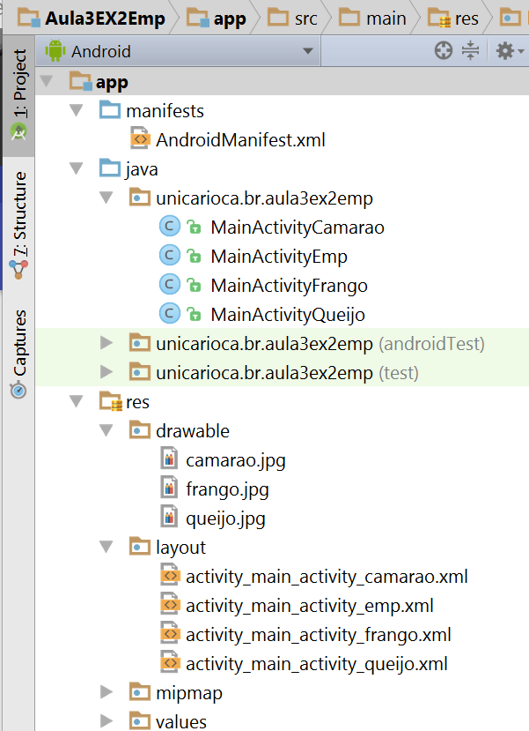
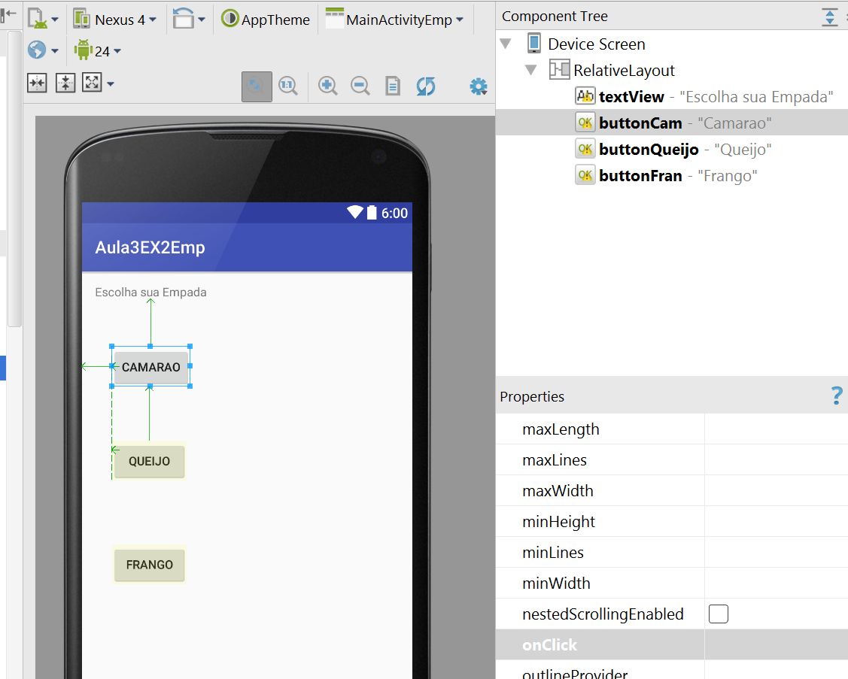
Programação de Aplicações Móveis (Android) Activities – Exercicio 3 - Intents

Slide 22
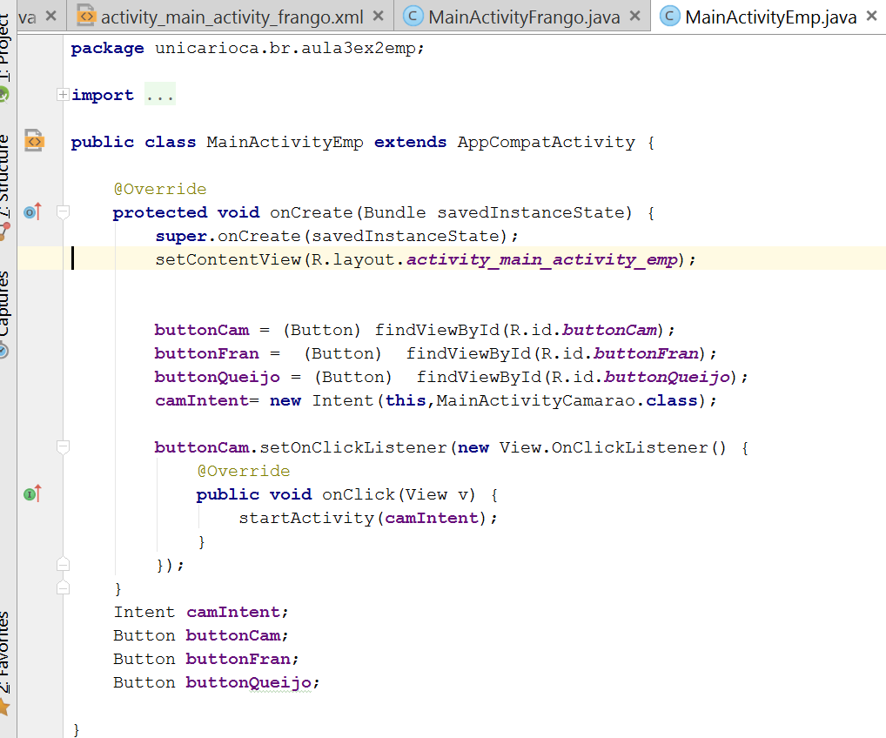
Programação de Aplicações Móveis (Android) Activities – Exercicio 3 - Intents

Slide 23
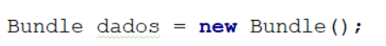
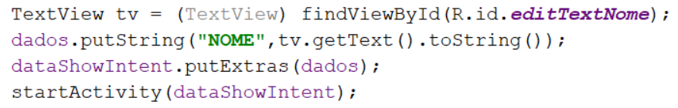
Programação para Dispositivos Móveis Exemplo 3 – Enviando Dados

Slide 24
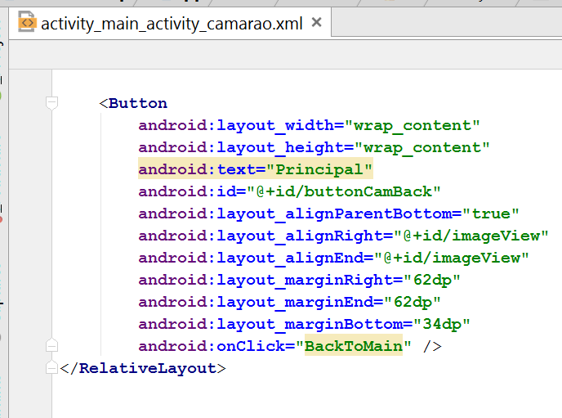
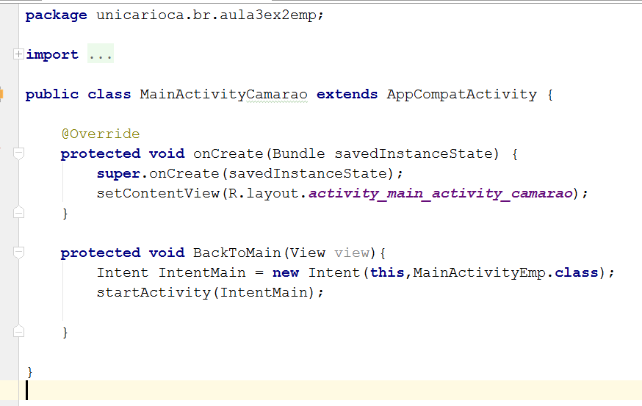
Programação de Aplicações Móveis (Android) Activities – Exercicio 3 - Intents

Slide 25
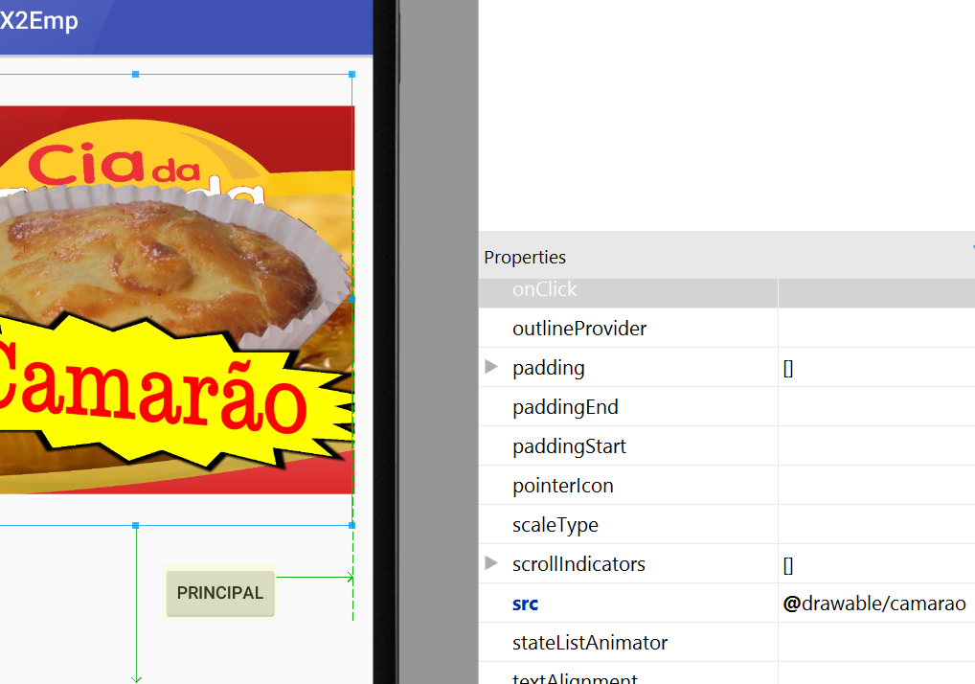
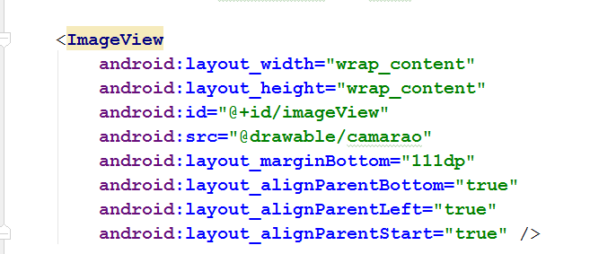
Programação de Aplicações Móveis (Android) Activities – Exercicio 3 - Intents

